Slide 1
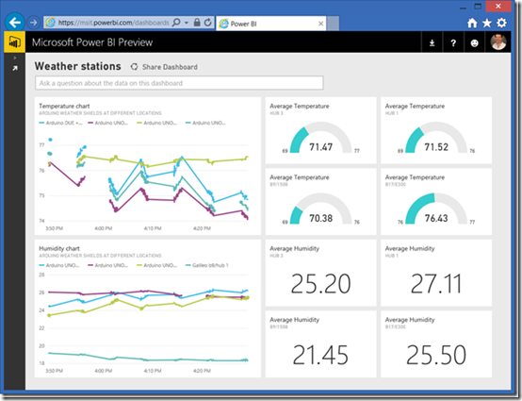
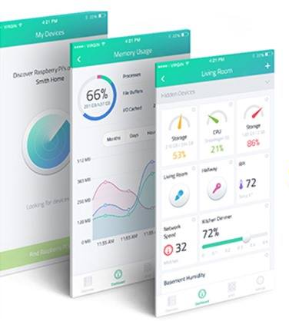
웹 애플리케이션
Open API
디바이스
IoTMakers 플랫폼
DATA
디바이스
Mobile
SDK
모바일 애플리케이션

Slide 2
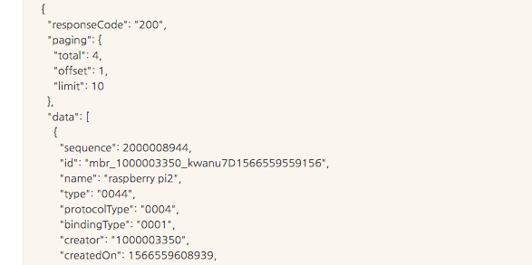

Slide 3


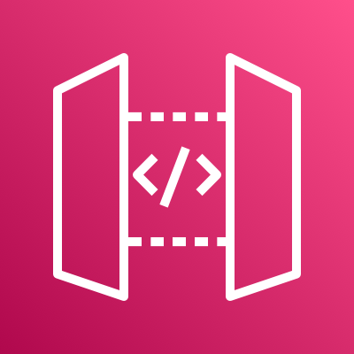

AWS Cloud
HTTP (REST)
Client
(Mobile/Web app)
Lambda
API Gateway
AWS Cloud
API Gateway
HTTP Request
Lambda Input
메서드 요청
통합 요청
Client
(Mobile/
Web app)
HTTP Response
메서드 응답
통합 응답
Lambda Output
Lambda

Slide 4
{ “resource”: “/greeting”,
“httpMethod”: “GET”,
“queryStringParameters”: {
“from”:”kwlee”
} …
}
AWS Cloud
API Gateway
GET /greeting?from=kwlee
메서드 요청
통합 요청
(proxy)
Client
(Mobile/
Web app)
Hello kwlee from Lambda
Hello kwlee from Lambda
메서드 응답
통합 응답
Lambda
(my-function1)
AWS Cloud
API Gateway
{
“from”: “kwlee”
}
GET /greeting?from=kwlee
메서드 요청
통합 요청
(사용자지정)
Client
(Mobile/
Web app)
Hello kwlee from Lambda
Hello kwlee from Lambda
메서드 응답
통합 응답
Lambda
(my-function2)

